Slide 1
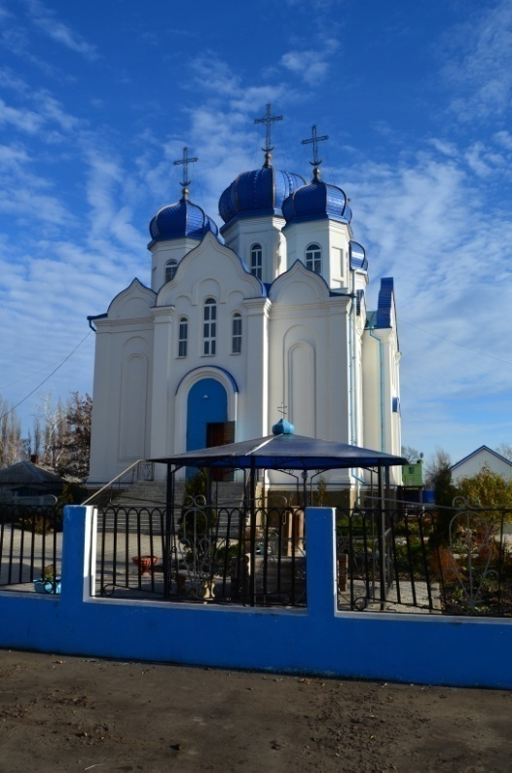
Население Воронежской области
Урок 15.
www.край36.рф

Slide 2
Население Воронежской области
Вспомните
Что такое население?
Храм Казанской иконы
Божьей Матери в Панино

Slide 3
Население Воронежской области
Численность населения Воронежской области
Населением называют всех людей, проживающих на Земле, в стране или на какой-либо другой территории
Наша страна по численности населения занимает 9 место в мире. В России живёт 143,18 млн. чел.
Среди областей, краёв, республик России Воронежская область занимает 23 место по численности населения.
На 1 января 2013 года здесь проживало 2330,4 тысячи человек.
В правобережной части Воронежа

Slide 4
Население Воронежской области
Рельеф Воронежской области
Численность населения Воронежской области в течение ХХ века постоянно изменялась. Она снижалась после I Мировой, Гражданской , Великой Отечественной войн, с 1990-х годов.
Росла численность населения с начала века до начала I мировой войны, в 1930-е годы, в 1950-60-е годы
Христорождественская церковь
в Анне

Slide 5
Население Воронежской области
Естественное движение населения
Поколения людей постоянно сменяют друг друга в процессе воспроизводства населения.
Оно определяется рождаемостью (количеством родившихся) и смертностью (количеством умерших).
Разница между рождаемостью и смертностью называется естественным приростом населения (величина положительная), или естественной убылью (отрицательная). Естественный прирост = рождаемость – смертность.
Праздничные гуляния
в центре Воронежа

Slide 6
Население Воронежской области
Естественное движение населения
В России в 2012 году рождаемость была 13,3‰, смертность 13,3‰. То есть в 2012 году естественный прирост населения России был нулевым.
С 2013 г. он стал положительным, что ежегодно наблюдалось до начала 1990-х годов .
В Воронежской области, например, в 2012 году рождаемость составила 10,9‰, а смертность 15,6‰. Следовательно, наблюдалась естественная убыль населения. 10,9‰ – 15,6‰ = -4,7‰. Численность населения снижалась.
Лиски

Slide 7
Население Воронежской области
Миграции
Помимо естественных причин, численность населения может меняться из-за переездов (переселения) людей, то есть миграций.
Миграции могут быть внутренними, если люди переезжают в границах одной страны.
Если люди уезжают для проживания за рубеж, то такие миграции называются внешними.
В 2012 году миграционный прирост в области составил 10 тыс. человек или 42,7 человек на 10 тыс. жителей.
Острогожск

Slide 8
Население Воронежской области
Половозрастные особенности населения
Изучая население, важно знать его половозрастной состав.
Это соотношение половозрастных групп – то есть совокупностей мужчин или женщин одного возраста.
Половозрастной состав населения обычно изображают в виде специальных графиков.
Памятник лётчикам
в Семилуках

Slide 9
Распределение мужчин и женщин по возрастным группам на 1 января 2012 года (половозрастной состав). По данным Воронежстата.
Население Воронежской области

Slide 10
Население Воронежской области
Половозрастные особенности населения
Население по возрасту обычно делят на три группы.
В Воронежской области:
1. Люди, не достигшие трудоспособного возраста: 0-15 лет (329,2 тыс. чел.).
2. Люди трудоспособного возраста: от 16 до 54 лет женщины и до 59 лет мужчины (1375,4 тыс. чел.).
3. Люди старше трудоспособного возраста, или пенсионеры по возрасту (625,8 тыс. чел.).
Рамонский замок

Slide 11
Население Воронежской области
Плотность населения
Это показатель, демонстрирующий, насколько плотно (густо) заселена территория.
Плотность населения вычисляют делением численности населения на площадь территории.
Плотность населения России – 8,38 чел./км² из-за того, что огромные территории Сибири, Крайнего Севера, Дальнего Востока почти не заселены.
Плотность населения Воронежской области – 44,6 чел./км², что намного выше среднероссийской.
Раньше плетень был характерной
особенностью каждого дома
в Южной России и на Украине

Slide 12
Население Воронежской области
Вопросы
Как изменялась численность населения Воронежской области в XХ веке? С чем это было связано?
Как определяется естественный прирост населения?
Что такое миграции населения? Какие бывают миграции?
Каково соотношение мужчин и женщин разных возрастных групп в Воронежской области?
Какую часть населения области составляют дети, трудоспособное население и люди старше трудоспособного возраста?
Что такое плотность населения? Как она определяется?
©www.край36.рф

Slide 13
Население Воронежской области
Творческое задание
Подумайте, какие действия должна предпринять администрация региона, если в нём в структуре населения много детей.
И если в структуре населения преобладают пожилые люди.
©www.край36.рф

